Slide 1
从数据到知识 01
Jiangsheng Yu
06/15/2024

Slide 2
可操作的知识的几种类型
能用谓词逻辑表达的事实类知识、推理模式知识：例如知识图谱（谷歌2012），三段论等。利用lisp、prolog语言进行推理。
能用重写规则（rewriting rules）或随机上下文文法刻画的序列生成类知识。在语言生成方面，已经被LLM颠覆。
可用行为有向图描述的过程类知识。
符号计算的知识：主要应用领域是数学，如Coq（交互式定理证明辅助工具）、Isabelle（通用交互式定理证明器，常用于软件和硬件的形式化验证）、ACL2（支持基于归纳逻辑理论的自动推理，也是一件能够用于验证硬件和软件可靠性的 形式化工具）等工具。
可被数学语言刻画的概念（例如代数结构、拓扑结构、序结构等）和定理。

Slide 3
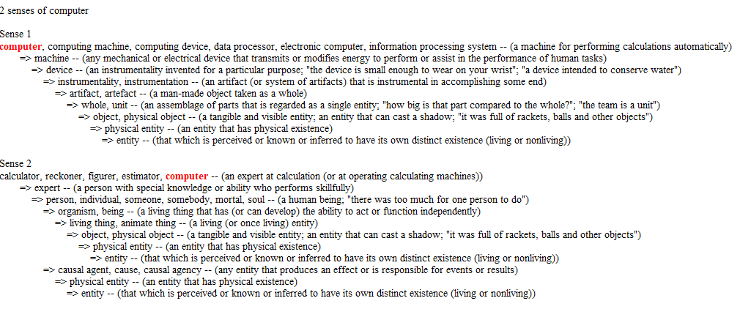
WordNet：词汇语义知识库

Slide 4
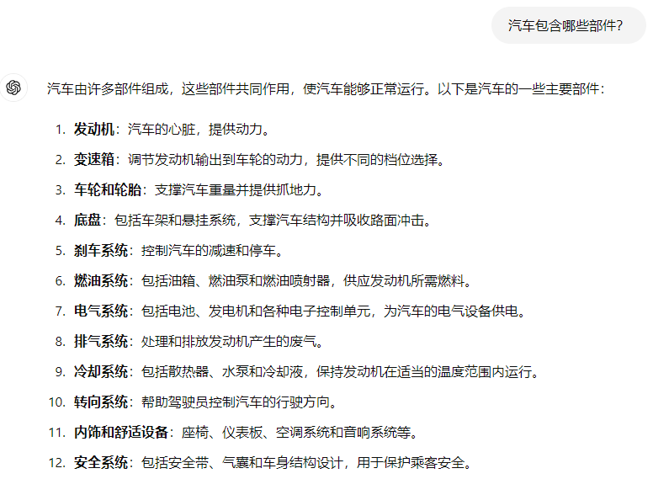
从LLM萃取事实类知识
通过prompt工程来获取。
预先定义好的各种名词概念之间的关系：如is_a_kind_of, is_a_part_of, is_a_member_of等。
动词概念之间的关系：entail
动名词概念之间的关系：subject, object

Slide 5
基于LLM的垂域知识工程
垂域知识的各种应用
Ontology prompts
逻辑推理
结构化的垂域知识库
神经符号计算
模式抽取
基于RLHF的评估器
垂域的经验数据（例如，非结构化的文本）
LLM
RAG
半结构化的知识表示
模型微调
模型更新
微调后的LLM

Slide 6
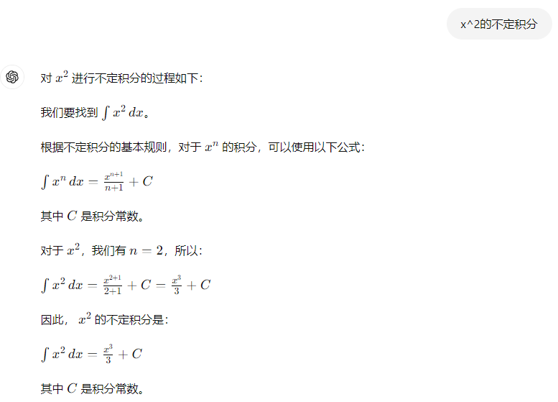
调用智能代理（IA）的知识
LLM并不擅长从大规模训练数据中学会数学推理，再多的数据也无法做到这一点。原因是规则是潜在的，甚至是不可观测的。
LLM擅长序列分析（如自然语言生成、过程生成等），有助于精准地实现对用户的意图理解。
LLM可以调用各种智能代理（例如，知识挖掘、知识推理等），让各个专家来做自己擅长的事情。例如 LLM + Mathematica
意图理解
规则调用
执行结果的综合
规则调用
query
LLM
意图理解
规划器
各种IA
返回结果
生成结果
基于RLHF的评估器

Slide 7
意图理解
意图理解（Intent Understanding）是自然语言处理（NLP）和人工智能（AI）领域中的一项关键任务。它涉及识别和解释用户在自然语言输入（如文本或语音）中所表达的意图。简而言之，意图理解的目标是确定用户希望系统执行什么操作或得到什么结果。
意图理解的应用场景：聊天机器人和虚拟助手、智能家居设备、客户服务、电子商务等。
意图理解的一般流程
文本预处理
特征提取
意图分类
意图描述
意图知识库

Slide 8
意图理解的方法
基于规则和模板的匹配
关键词提取
意图分类的机器学习方法：
多模态方法（Multimodal Methods）： 结合文本、语音、视觉等多种模态信息来理解用户意图。例如，在智能助手中，除了文本输入外，还可以通过语音识别和图像识别来辅助理解用户意图。
深度学习方法

Slide 9
利用LLM挖掘知识
信息综合：通过整合来自多个来源的信息，LLM可以提供全面的见解、识别趋势，并生成摘要。
上下文理解：LLM利用其在庞大语料库上的训练来理解上下文、消除歧义，这种能力提高了所检索信息的准确性及其对用户查询的相关性。
关联性：LLM擅长挖掘观察数据中的各种关联性。但关联性不是因果性，也不能替代逻辑推理。因果关系和逻辑关系不是显性的，它们隐藏在观察数据之后，很难被LLM发现。所以，作为工具，LLM不是万能的。
元学习：什么样的模型擅长处理什么样的数据，这种关联性可以通过“LLM+经验知识库”联手解决。

